Slide 1
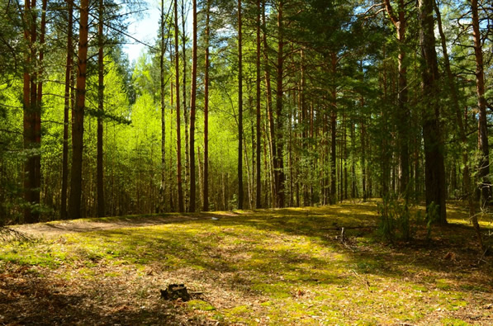
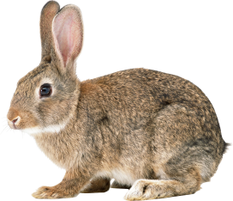
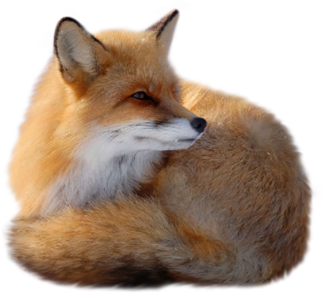
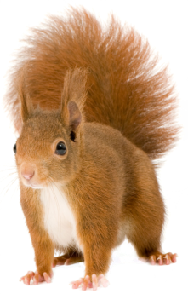
НЕПОСРЕДСТВЕННАЯ ОБРАЗОВАТЕЛЬНАЯ ДЕЯТЕЛЬНОСТЬ БЕСЕДА:
«Дикие животные»
СТАРШАЯ ГРУППА
Фролова Л.Н.
Воспитатель
МБДОУ СП ДС № 180
ул.Воровского, 51А

Slide 2
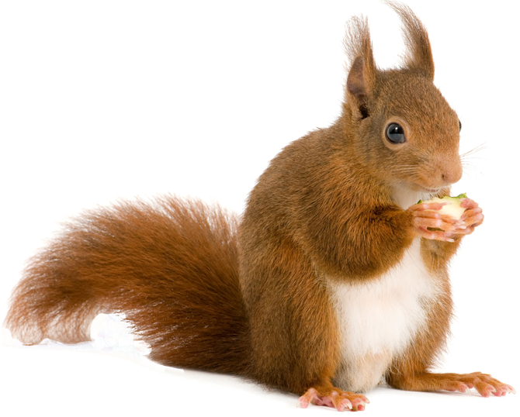
По веткам скачет, да не птица,
Рыжая, да не лисица?

Slide 3
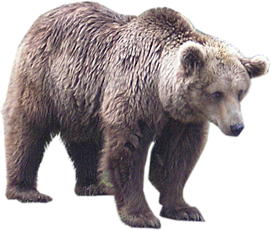
Он в берлоге спит зимой. Под большущею сосной, А когда придёт весна,
Просыпается от сна.

Slide 4
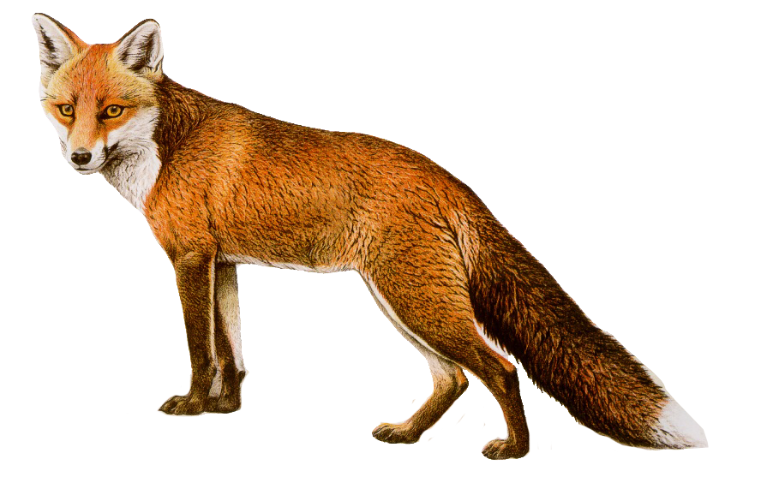
Хвост пушистый, мех ворсистый,
В лесу живёт, в деревне кур крадёт.

Slide 5
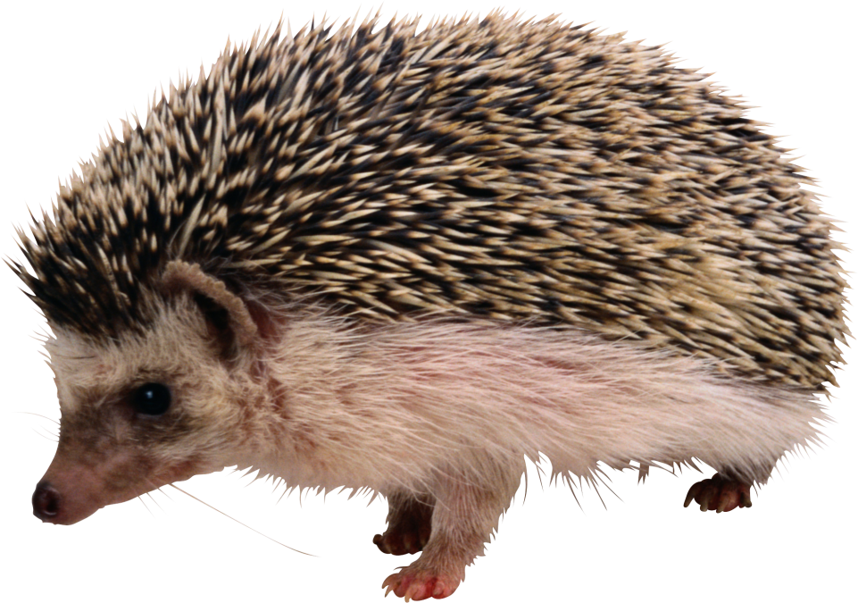
Не портной,
А всю жизнь с иголками ходит.

Slide 6
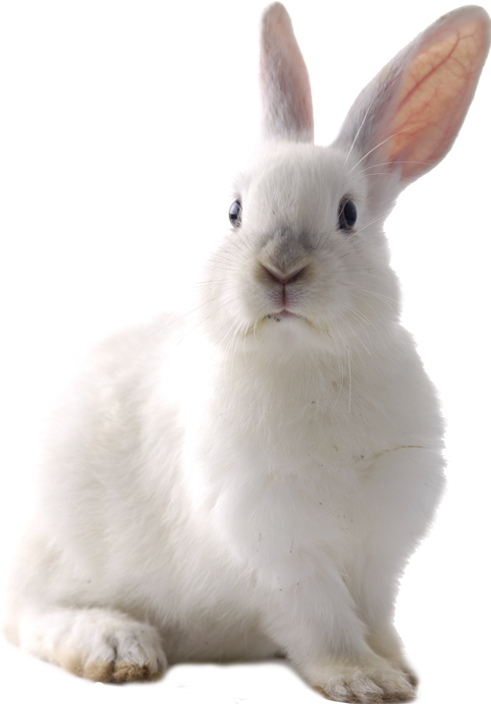
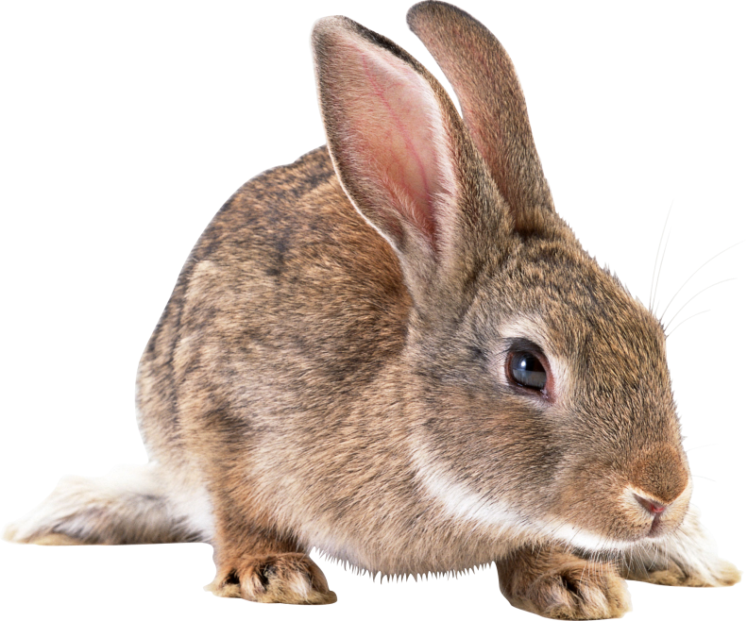
Зимой белый, летом серый.

Slide 7
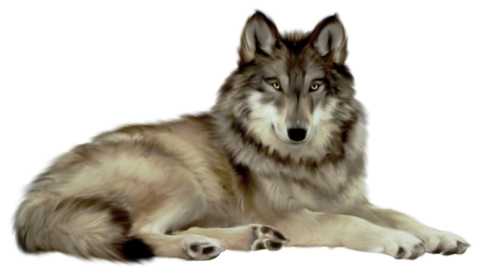
Кто зимой холодной. Ходит злой, голодный?

Slide 8

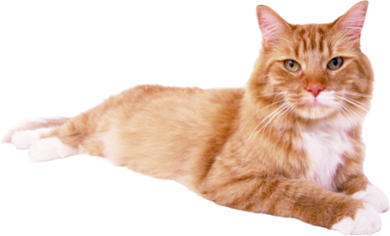
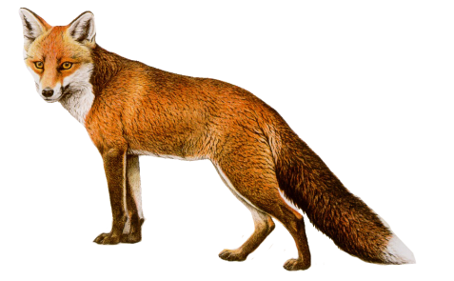
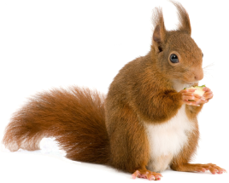
«Четвертый лишний»

Slide 9
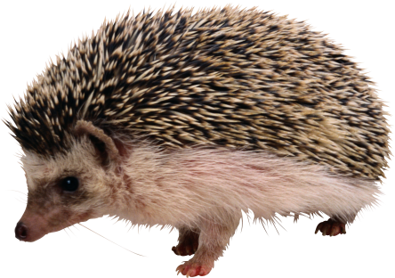
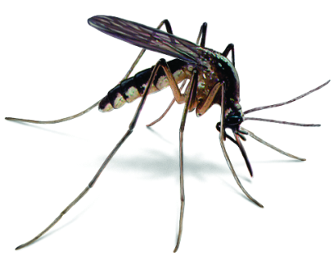
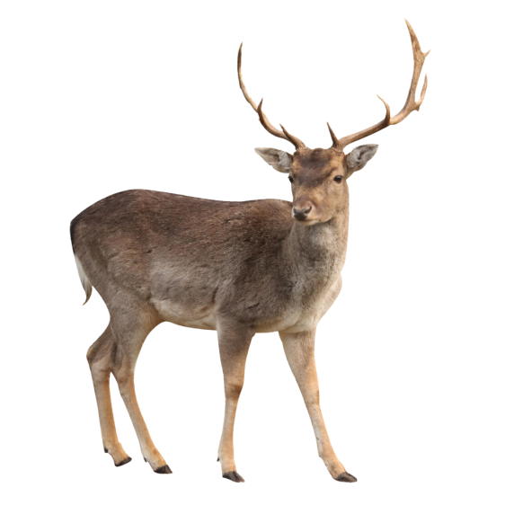
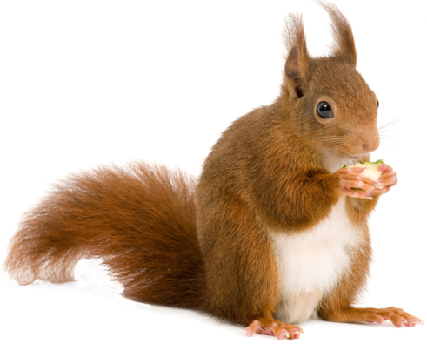

Slide 10
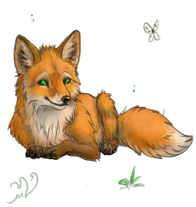
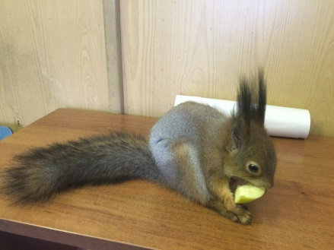
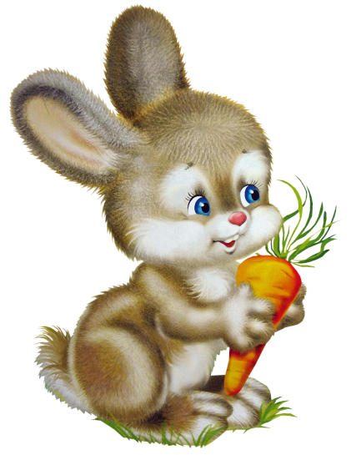

Slide 11

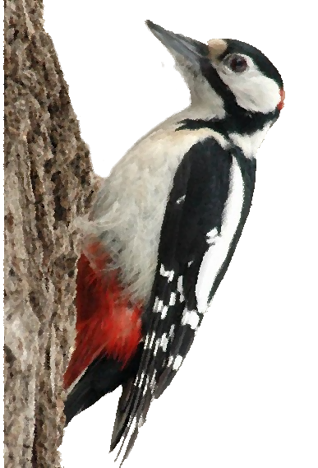
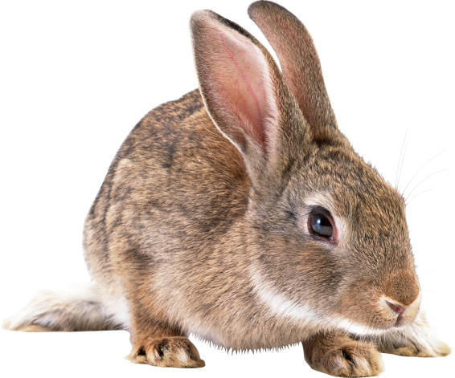

Slide 12
«Чей дом»

Slide 13
Итог занятия: что нового вы узнали о диких животных?

Slide 14
Спасибо за внимание!

